Slide 1
Доклад
о работе ГБУЗ «ТОКВКД»
за 2023 год
Главный врач В.Н. Шустова

Slide 2
Основными задачами диспансера являются:
профилактика, ранняя диагностика, оказание специализированной дерматовенерологической помощи населению;
организация диспансерного наблюдения больных, страдающих ИППП, заразными и хроническими кожными заболеваниями;
оказание организационно-методической помощи многопрофильным и специализированным учреждениям области по вопросам профилактики и раннего выявления ИППП и заразных кожных заболеваний,
развитие научной деятельности в области по профилю «дерматовенерология и косметология».

Slide 3
СТРУКТУРА:
3 консультативно-диагностических отделения на 404 посещений в смену, в том числе косметологический кабинет;
3 стационара на 80 коек, из них 40 коек дерматовенерологического профиля круглосуточного пребывания и 40 дерматологических коек дневного пребывания
3 клинико-диагностические лаборатории, в состав которых входит централизованная серологическая, бактериологическая и общеклиническая;
кабинеты восстановительного лечения;
отдел лекарственного обеспечения;
кабинет организационно-методической и научной работы;
Кабинет медико-психологического консультирования;
административно-хозяйственные подразделения.

Slide 4
В ГБУЗ ТОКВКД трудятся 42 врача:
34 врача-дерматовенеролога,
2 врача клинической лабораторной диагностики,
2 врача-лаборанта,
1 врач-косметолог,
1 врач-физиотерапевт
1 провизор
3 врача находятся в отпуске по уходу за ребенком.
В 2023 году число врачей увеличилось на 1-го - это молодой специалист. В 2022 – на 2, в 2021 – на 3, в 2020 году – на 3, в 2019 году – на 3.
Таким образом, за последние 5 лет штат обновился и пополнился 12 врачами, что составляет четверть от штатного расписания.
Число врачей, оказывающих медицинскую помощь в амбулаторных условиях, в 2023 году, как и 2022 и 2021 составило 77% или 30 человек, в 2020 году - 75% (27 человек).

Slide 5
В 2023 году укомплектованность диспансера врачами –дерматовенерологами и косметологами составила 100% от штатного расписания, по физическим лицам – 84% на уровне 2022 и 2021 годов (в 2020 - 83%, в 2019 - 80%). Все специалисты сертифицированы и аккредитованы в установленные законодательством сроки (22 врача аккредитованы, 20 – имеют сертификаты).
Квалификационные категории имеет 31 врач (74%), в 2022 – 30 врачей (71,4%), в 2021 - 28 врачей (66,6%). Из них 7 (23%) - высшую, 21 (67%) - первую и 3 (10%)- вторую.
2 врача имеют квалификационную категорию по 2 и более разным специальностям.
3 врача – «молодые специалисты», стаж работы которых менее 3-х лет.
14 докторов имеют специальную подготовку по ординатуре (38%).
2 врача являются кандидатами медицинских и биологических наук.
В коллективе работают 2 врача, имеющих звание «Отличник здравоохранения».
10 врачей имеют 2 и более сертификатов либо аккредитации по разным специальностям.
В штате диспансера 1 работник имел высшее фармацевтическое образование, сертификат и высшую квалификационную категорию по специальности «Управление и экономика фармации».

Slide 6
В отчетном году была введена в штатное расписание должность медицинского психолога кабинета медико-психологического консультирования и принят специалист с высшим немедицинским образованием по направлению «клиническая психология».

Slide 7
Число средних медицинских работников осталось неизменным и составило 68 человек (на уровне 2022-2020 годов) из них:
1 главная медицинская сестра,
5 старших медицинских сестер,
10 медицинских регистраторов,
10 медицинских лабораторных техников (фельдшеров-лаборантов) клинико-диагностической лаборатории,
19 медицинских сестер кабинета врача-дерматовенеролога,
14 медицинских сестер палатных (постовых),
7 медицинских сестер процедурных,
1 медицинский статистик,
1 фармацевт.
Укомплектованность кадрами 100%, по физическим лицам 70,4%, что в сравнении с 2022-2020 годами осталось неизменным. Сертификаты либо аккредитацию имеют все работники, для которых это является обязательным: 40 аккредитованы,18 человек имеют сертификат специалиста.
51 человек (в 2021 - 46 человек) имеют квалификационные категории, что составляет 88% от среднего персонала, как и в 2022 году, в 2021 году было 76%.

Slide 8
В 2023 году было организовано обучение врачей-дерматовенерологов:
12 врачей прошли повышение квалификации 36 часов по программе «Аллергические заболевания кожи - мультидисциплинарная проблема»;
1 врач – 36 часов по программе «Правила и порядок осуществления деятельности, связанной с оборотом наркотических средств, психотропных веществ и прекурсоров»
1 врач - повышение квалификации 144 часа по программе «Организация здравоохранения и общественное здоровье»
1 врач – повышение квалификации 504 часа по организации здравоохранения

Slide 9
Организовано обучение среднего медицинского и фармацевтического персонала:
«Роль медицинского персонала в обеспечении эпидемиологической безопасности в медицинской организации» 36 ч. – 57 чел.,
«Персонал, обслуживающий сосуды, работающие под давлением» 72 ч.- 4 чел.;
«Современные методы клинических исследований в лабораторной диагностике 36 ч. - 1 человек.
Все врачи и средние медицинские работники в течении года проходили обучение на Портале непрерывного медицинского и фармацевтического образования МЗ РФ, где зарегистрировано 100% сотрудника. В среднем врачи-специалисты прошли около 50 интерактивных модулей, средний медицинский персонал – около 20.

Slide 10
На базе нашего диспансера в отчетном году проходило ординатуру 32 человека:
ординаторов 2-го года обучения – 19
1-го года -13.
Постоянно на нашей базе проходят практику студенты ТОГБПОУ «Тамбовский областной медицинский колледж» и медицинских ВУЗов страны.

Slide 12
Динамика заболеваемости сифилисом
без учета мигрантов на 100 тыс. нас.

Slide 13
Количество выявленного сифилиса (абс.) в Тамбовской области
 | 2018 | 2019 | 2020 | 2021 | 2022 | 2023
всего | 49 | 35 | 24 | 27 | 30 | 41
Граждане РФ | 46 | 28 | 23 | 25 | 27 | 39
мигранты | 3 | 7 | 1 | 2 | 3 | 2

Slide 14
В 2023 году вспышек заболеваемости не было.
Наибольшее количество зарегистрировано в г. Тамбове - 21 случай (в 2022 – 14, в 2021 – 11, в 2020 – 3, в 2019 - 8). В Тамбовском районе – 6. В Моршанском и Рассказовском - по 3, в остальных муниципальных образованиях 0-1.
За последние годы наблюдался рост так называемых «чистых от сифилиса зон». В 2022 – 16, 2021 году в 20, в 2020 году в 19, в 2019 году в 13 из 30 муниципальных образований области сифилис не зарегистрирован вообще. Из них, в Мордовском, Петровском, Кирсановском районах и г. Кирсанове сифилис вообще не регистрируется на протяжении 6 последних лет.

Slide 15
Такая же длительная «стерильность» дала в этом году даже при всего 1-2-х выявленных случаях резкий рост заболеваемости в Токаревском районе - 6,6 на 100 тыс. нас. В 202 году количество «чистых зон» увеличилось до 18.
Отмечается за последние пять лет рост заболеваемости в г. Тамбове и Мичуринском районе, что вполне объяснимо, так как это города с большим количеством населения и на их территориях расположены наши подразделения с квалифицированными врачами-дерматовенерологами и специализированной лабораторией.

Slide 18
По половому признаку:
В 2019 году женщины : мужчины - 2:1
В 2020 году женщины : мужчины - 1:1 (11 женщин и 12 мужчин)
В 2021 году – 1:2 (10 женщин и 17 мужчин)
В 2022 году - 1:4 (6 женщин и 24 мужчины)
В 2023 году – 1:5 (7 женщин и 34 мужчины)

Slide 21
В 2023 году обследовано было в инфекционной больнице 13 461 мигрант, что практически в 2 раза больше, чем в 2019-2021 годах (в 2022 – 12 975, в 2021 - 7 971 мигрантов, в 2020 – 5 039 в 2019 – 7 910).
Заболеваемость среди мигрантов
Но несмотря на это заболеваемость среди них за 5 последних лет снизилась практически в 6 раз и составила в отчетном году –14,9 на 100 тыс., в 2022 - 23,1 на 100 тыс. соответствующего населения.
Но даже этот показатель в 3,5 раза превышает заболеваемость, зарегистрированную на территории Тамбовской области.

Slide 22
Число случаев сифилиса, зарегистрированных среди граждан РФ
и иностранных граждан – мигрантов (абс.)
2018-2023 гг.
Доля случаев сифилиса,
зарегистрированного среди иностранных граждан,
по отношению к числу выявленных случаев заболевания
у граждан РФ
год | По РФ | По ТО
2018 | 21,2% | 6,5%
2019 | 20,6% | 25,0%
2020 | 18,2% | 4,3%
2021 | 36,4% | 8,0%
2022 | 45,9% | 11,1%
2023 |  | 5,1%

Slide 23
Структура заболеваемости сифилиса по стадиям
 | С мигрантами | Без мигрантов
Всего зарегистрировано в 2023 году | 41 | 39
Ранние формы: | 36 (87,8%) | 34 (87,2%)
Первичный | 5 | 5
Вторичный рецидивный | 16 | 16
Сифилис ранний скрытый | 15 | 13
Поздние формы: | 5 (12,2%) | 5 (12,8%)
Нейросифилис | 1 | 1
Поздний скрытый сифилис | 4 | 4
Сифилис скрытый неуточненный ранний или поздний | - | -

Slide 24
Структура сифилиса
по стадиям заболевания с учетом мигрантов по годам
 | 2017 | 2018 | 2019 | 2020 | 2021 | 2022 | 2023
 | абс. % | абс. % | абс. % | абс. % | абс. % | абс. % | абс. %
Всего | 74 | 46 | 35 | 24 | 27 | 30 | 41
Ранние формы | 70 94,5% | 40 86,9% | 31 88,6% | 21 87,5% | 24 88,8% | 27 90% | 36 87,8%
Первич. | 11 | - | 4 | 4 | 2 | 5 | 5
Вторич. Рецидив. | 24 | 8 | 4 | 2 | 5 | 10 | 16
Вторич. скрытый | 35 | 32 | 23 | 15 | 17 | 12 | 15
Поздние формы | 4 5,5% | 6 13,1% | 4 11,4% | 3 12,5% | 3 11,1% | 3 10,0% | 5 12,2%
Нейросифилис | 2 | 4 | 1 | 1 | 1 | 1 | 1
Поздн. Неуточн. | 2 | 2 | 1 | 1 | 1 | 1 | 4
Сифилис скрытый неуточн. как ранний или поздний | - | - | 2 | 1 | 1 | 1 | -

Slide 26
Доля впервые выявленного сифилиса у беременных

Slide 27
 | 2019 |  |  | 2020 |  |  | 2021 |  |  | 2022 |  |  | 2023
 | ТО | РФ | ЦФО | ТО | РФ | ЦФО | ТО | РФ | ЦФО | ТО | РФ | ЦФО | ТО | РФ | ЦФО
Врожденный | - | 20 абс. | 5 абс. | - | 15 абс. | 2 абс. | - | 24 абс. | 6 абс. | - |  |  | -
0-14 | 0,7 | 0,31 | 0,25 | - | 0,22 | 0,08 | - | 0,19 | 0,16 | - | 0,2 |  | -
0-17 | 1,17 | 0,68 | 0,46 | 0,59 | 0,5 | 0,35 | - | 0,55 | 0,51 | - | 0,6 |  | -

Slide 28
Динамика заболеваемости сифилисом в возрастной группе 0-17

Slide 30
Заболеваемость гонореей

Slide 31
Заболеваемость трихомониазом

Slide 32
Заболеваемость хламидиозом

Slide 33
Заболеваемость аногенитальными бородавками

Slide 34
Заболеваемость аногенитальной герпетической инфекцией

Slide 36
Заболеваемость микроспорией

Slide 37
Заболеваемость чесоткой

Slide 38
Основные показатели деятельности поликлиники
в разрезе подразделений
 | Тамбов |  |  |  | Мичуринск |  |  |  | Моршанск |  |  |  | Всего
 | 2020 | 2021 | 2022 | 2023 | 2020 | 2021 | 2022 | 2023 | 2020 | 2021 | 2022 | 2023 | 2020 | 2021 | 2022 | 2023
Посещ. ОМС: | 86,0% | 107,3% | 101,9% | 100% | 78,4% | 96,8 % | 103,5% | 103,5% | 50,8% | 84,8% | 102,6% | 101,4% | 80,3% | 102,4% | 102,4% | 101%
Обращ. ОМС: | 92,7% | 106,5% | 106,7% | 101,4% | 97,5% | 105,2% | 105% | 100,9% | 73,0% | 95,1% | 97,7% | 96,8% | 90,0% | 104,6% | 105,1% | 100,7%
Вен. | 112,3% | 106,7% | 120,6% | 115% | 84,0% | 99,4% | 108% | 94,8% | 100,3% | 97,7% | 100% | 92,9% | 101,9% | 103,2% | 113,1% | 100%

Slide 39
Диспансерное наблюдение

Slide 40
Доля впервые выявленных диспансерных больных
из общего количества, находящихся под наблюдением

Slide 41
Диспансерный учет (впервые выявленные)

Slide 42
Диспансерное наблюдение (заразные кожные заболевания)

Slide 43
Льготное лекарственное обеспечение

Slide 44
Вызовы на дом

Slide 45
Вызовы в ЛПУ

Slide 46
Направления в федеральные клиники

Slide 47
Всего круглосуточных дерматовенерологических коек 40
дерматологических 36 |  | венерологических 4
Тамбов 23 | Мичуринск 13 | Тамбов 4

Slide 49
Сравнительная характеристика деятельности стационаров круглосуточного пребывания
ГБУЗ «ТОКВКД» (Тамбовского диспансера, Мичуринского филиала)
показатели | 2017 | 2018 | 2019 | 2020 | 2021 | 2022 | 2023
Число коек | 44: 39 дерм. 5 вен. | 43: 39 дерм. 4 вен. | 42: 38 дерм. 4 вен. | 42: 38 дерм. 4 вен. | 40: 36 дерм. 4 вен. | 40: 36 дерм. 4 вен. | 40: 36 дерм. 4 вен.
Общее число пролеченных больных план | 1301 100% 1301 | 1263 109,5% 1259 | 1193 103,7% 1150 | 1077 94,6% 1138 | 1111 104,4% 1064 | 1127 105,9% 1064 | 1113 104,6% 1064
Число койко-дней План | 15252 100% 15252 | 14643 102,3% 14313 | 13977 104,0% 13455 | 12310 104,0% 13087 | 13268 101,4% 13087 | 13310 101,7% 13087 | 13310 101,7% 10087
Работа койки план | 332,8 332,8 | 332,8 332,8 | 332,8 332,8 | 307,8 332,8 | 331,7 332,8 | 332,8 332,8 | 332,8 332,8
Оборот койки план | 29,7 29,7 | 29,4 29,3 | 28,4 28,4 | 26,8 27,1 | 27,8 7,1 | 28,2 27,1 | 27,8 27,1
Длительность пребывания план | 11,9 12,3 | 11,8 12,0 | 11,7 11,7 | 11,5 11,5 | 11,7 11,5 | 11,7 11,7 | 11,7 11,7
Число пролеч. сельских жителей | 329 25,3% | 395 31,3% | 357 29,9% | 319 29,6% | 260 29,6% | 343 30,4% | 336 30,2%
Число пролеч. детей | 78 5,9% | 66 5,2% | 52 4,4% | 60 5,6% | 38 3,4% | 47 4,2% | 65 5,8%

Slide 50
Структура госпитализации в стационар по нозологиям
 | 2017 | 2018 | 2019 | 2020 | 2021 | 2022 | 2023
 | Кол-во/% | Кол-во/% | Кол-во/% | Кол-во/% | Кол-во/% | Кол-во/% | Кол-во/%
Венерические в т. числе сифилис и превентивное лечение гонорея | 111/4,4% 107/4,2% 4/0,2% | 115/4,7% 57/2,3% 58/2,4% | 89/3,7% 18/0,8% 5/0,2% | 89/5,2% 30/1,7% 2/0,1% | 89/3,9% 41/1,8% 1/0,04% | 89/3,8% 34/1,4% 2/0,08% | 89/3,9% 40/1,8% 1/0,4%
Заразные кожные в т.ч. Микозы чесотка | 26/1,0% 26/1,0% - | 61/2,5% 58/1,5% 3/0,1 | 31/1,3% 31/1,3% - | 40/2,3% 7/0,4% 4/0,2% | 57/2,5% 4/0,2% - | 24/1,0% 2/0,08% 1/0,04% | 14/0,6% 8/0,3% -
Острые и хронические кожные заболевания | 2306/ 91,3% | 2209/ 89,8% | 2202/ 92,1% | 1539/ 89,2% | 2091/ 90,9% | 2143/ 90,8% | 2124/ 91,9%
Тяжелые дерматозы (грибовидный микоз, пузырчатка | 83/3,3% | 75/3,0% | 68/2,8% | 57/3,3% | 63/2,7% | 65/2,8% | 83/3,6%
ИТОГО | 2526 | 2460 | 2390 | 1725 | 2300 | 2360 | 2310

Slide 51
ДОЛЯ ЗАРАЗНЫХ КОЖНЫХ ЗАБОЛЕВАНИЙ В СТРУКТУРЕ ГОСПИТАЛИЗИРОВАННЫХ

Slide 52
Стационарозамещение
Всего дерматологических коек дневного пребывания
Тамбов 10 | Мичуринск 10 | Моршанск 20

Slide 53
Сравнительные показатели деятельности стационаров дневного пребывания ГБУЗ «ТОКВКД»
показатели | 2017 | 2018 | 2019 | 2020 | 2021 | 2022 | 2023
Число коек | 40 | 40 | 40 | 40 | 40 | 40 | 40
Общее число пролеченных больных План | 1225 100% 1225 | 1197 102,1% 1172 | 1197 102,1% 1172 | 648 55,3% 1172 | 1189 101,5% 1172 | 1194 101,9% 1172 | 1197 100,3% 1194
Число пациенто-дней План | 13280 100% 13280 | 12948 100% 12892 | 13280 103,0% 12892 | 7048 54,9% 12892 | 13161 102,1% 12892 | 13476 104,5% 12892 | 13411 101% 13280
Работа койки План | 332,0 100% 332,0 | 332,0 100% 332,0 | 332,0 100% 332,0 | 280,0 84,3% 332,0 | 329,0 99,1% 332,0 | 332,0 100% 332,0 | 335,3 101% 332,0
Оборот койки факт план | 30,6 23,2 | 29,9 23,2 | 29,9 29,3 | 25,9 29,3 | 29,7 29,3 | 29,85 29,3 | 29,9 29,3
Длительность пребывания план | 10,8 11.0 | 10,8 11.0 | 11,1 11,0 | 11,0 11,0 | 11,1 11,0 | 11,1 11,1 | 11,2 11,1
Число пролеченных сельских жителей | 340 27,8% | 249 20,8% | 306 25,6% | 158 24,4% | 288 27,2% | 300 25,1% | 217 18%
Число пролеченных детей | 117 9,6% | 95 7,9% | 93 7,8% | 58 9,0% | 71 6,0% | 70 5,9% | 76 6,3%

Slide 54
Число пациентов, получивших физиотерапевтическое лечение

Slide 55
Распределение город/село

Slide 56
Распределение количества процедур
по видам физиотерапевтического лечения
 | 2018 | 2019 | 2020 | 2021 | 2022 | 2023
Аппарат "Дермалайт-1000" | 96 чел. 1006 процедур | 96 чел. 1004 процедур | 55 чел. 506 процедур | 61 чел. 514 процедур | 207 чел. 1859 процедур | 352 чел. 3149 процедур
Аппарат УФ-А-1 «Солис» | 11 чел. 88 процедур | 7 чел. 64 процедуры | 29 чел. 221 процедура | 49 чел. 313 процедур | 80 чел. 580 процедур | 37 чел. 268 человек
Аппарат магнито-ик-лазерный «Милта-Ф-8-01» | 9 чел. 85 процедур | 6 чел. 56 процедур | 25 чел. 233 процедуры | 21 чел. 141 процедура | 68 чел. 553 процедуры | 42 чел. 386 процедур
Лазурит-акне | - | - | - | - | - | 17 чел. 114 процедур
Kernel KN-4006 B1 | - | - | - | - | - | 1 чел. 7 процедур

Slide 57
Распределение по нозологиям
Нозология | 2018 |  | 2019 |  | 2020 |  | 2021 |  | 2022 |  | 2023
 | Абс | % | Абс | % | Абс | % | Абс | % | Абс | % | Абс | %
Псориаз | 95 | 81,9% | 96 | 88,0% | 84 | 77,0% | 114 | 87,04% | 272 | 76,6% | 326 | 69,7%
Склеродермия | 5 | 4,3% | 5 | 4,5% | 15 | 13,8% | 2 | 1,53% | 24 | 6,76% | 27 | 5,8%
Атопический дерматит | 2 | 1,7% | 1 | 0,9% | 2 | 1,8% | 1 | 0,76% | 19 | 5,35% | 42 | 9%
Красный плоский лишай | 1 | 0,9% | 2 | 1,8% | _ | _ | _ | _ | 10 | 2,8% | 18 | 3,9%
Витилиго | 9 | 7,8% | 3 | 2,8% | 5 | 4,6% | 7 | 5,34% | 10 | 2,8% | 9 | 1,9%
Себорейный дерматит | _ | _ | _ | _ | _ | _ | _ | _ | 4 | 1,12% | 5 | 1,1%
Монетовидная экзема | - | - | - | - | - | - | - | - | - | - | 14 | 2,9%
Нейродермит диффузный | _ | _ | _ | _ | _ | _ | _ | _ | 3 | 0,845% | - | -
Парапсориаз | _ | _ | _ | _ | _ | _ | _ | _ | 3 | 0,845% | 2 | 0,4%
Кольцевидная гранулема | _ | _ | 1 | 0,9% | _ | _ | _ | _ | 2 | 0,56% | 3 | 0,6%
Кератоз | _ | _ | _ | _ | _ | _ | _ | _ | 2 | 0,56% | - | -
Папулосквамозные изменения | _ | _ | _ | _ | _ | _ | _ | _ | 1 | 0,56% | - | -
Инфекционный дерматит | _ | _ | _ | _ | _ | _ | _ | _ | 1 | 0,56% | 1 | 0,2%
Розацея | _ | _ | _ | _ | _ | _ | _ | _ | 1 | 0,56% | 3 | 0,6%
Угри | - | - | - | - | - | - | - | - | - | - | 8 | 17%
Дерм. Неуточн. | - | - | - | - | - | - | - | - | - | - | 4 | 0,9%
Почесуха узл. | - | - | - | - | - | - | - | - | - | - | 3 | 0,6%
Почесуха др. | - | - | - | - | - | - | - | - | - | - | 3 | 0,6%

Slide 58
ОХВАТ ФИЗИОТЕРАПЕВТИЧЕСКИМ ЛЕЧЕНИЕМ БОЛЬНЫХ ПСОРИАЗОМ

Slide 59
Охват физиолечением стационарных больных

Slide 60
Деятельность клинико-диагностической лаборатории (всего исследований)

Slide 61
Лабораторные исследований в разрезе отделений

Slide 62
Динамика исследований по видам
Вид исследования | 2019 | 2020 | Динамика 2019-2020 | 2021 | Динамика 2020-2021 | 2022 | Динамика 2021-2022 | 2023 | Динамика 2022-2023 | Динамика 2019-2023
всего | 302 660 | 209 918 | -30,6% | 207 969 | -0,9% | 202 596 | -2,6% | 204 608 | +1,0% | -32,4%
Химико – микроско пических | 145 741 | 115 263 | -25,5% | 115 781 | +0,5% | 115 284 | -0,4% | 113 138 | -1,9% | -22,4%
Гематоло гических | 41 030 | 45 825 | +11,6% | 45 322 | -1,1% | 39 880 | -12,0% | 45 450 | +13,9% | +11,0%
Цитоло гических | 115 | 290 | +152,1% | 266 | -8,3% | 320 | +20,0% | 385 | +20,3% | +235%
Иммуноло гических | 95 279 | 40 941 | -57,0% | 40 419 | -1,2% | 39 849 | -1,4% | 39 118 | -1,8% | -58,9%
Микробио логических | 10 907 | 4 606 | -57,8% | 3 281 | -18,7% | 2 669 | -18,6% | 2 483 | -6,9% | -77,2%

Slide 63
Динамика по видам исследований

Slide 64
Серологический отдел
Наименование исследования | 2018 | 2019 | 2020 | 2021 | 2022 | 2023
МР на сифилис | 22 768 | 17 113 | 18 332 | 18 317 | 17 409 | 18 998
РИФ | 8 769 | 5 855 | 5 790 | 5 821 | 5 692 | 5 603
ИФА на сифилис | 25 935 | 20 828 | 13 933 | 13 920 | 15 234 | 12 964
ИФА на хламидии | 863 | 494 | 419 | 382 | 284 | 232
ПИФ на хламидии | 378 | 184 | 211 | 186 | 165 | 163
ИФА на уреаплазмоз | 411 | 376 | 251 | 188 | 202 | 206
ИФА на микоплазмоз | 601 | 291 | 276 | 229 | 193 | 199
ИФА на HBsAg | 735 | 529 | 522 | 340 | 322 | 227
ИФА на HCV | 811 | 564 | 508 | 325 | 320 | 226
ИФА на токсоплазмоз | 39 | 44 | 14 | 31 | 10 | 0
ИФА на ВПГ-2 | 105 | 61 | 30 | 17 | 6 | 0
ИТОГО | 61 460 | 46 441 | 40 941 | 40 419 | 39 849 | 38 818

Slide 65
ДИНАМИКА
Наименование исследования | 2019-2020 | 2020-2021 | 2021-2022 | 2018-2022 | 2018-2023
МР на сифилис | +7,1% | +0,5% | -4,6% | -23,5% | -17,4%
РИФ | -1,1% | +0,5% | -2,3% | -35,1% | -36,7%
ИФА на сифилис | -33,1% | 0 | +9,4% | -41,3% | -50%
ИФА на хламидии | -15,2% | -8,9 | -15,7% | -67,1% | -73,2%
ПИФ на хламидии | +14,6% | -11,6% | -11,2% | -56,3% | -56,8%
ИФА на уреаплазмоз | -33,2% | -25,1% | +7,4% | -50,9% | -49,8%
ИФА на микоплазмоз | -5,1% | -17,1% | -15,7% | -67,9% | -66,8%-
ИФА на HBsAg | -8,1% | -34,8% | -5,3% | -56,2% | -69,1%
ИФА на HCV | -8,4% | -36,1% | -1,5% | -60,5% | -72,1%
ИФА на токсоплазмоз | -66,0% | +121,4% | -67,4% | -74,4% | -100%
ИФА на ВПГ-2 | -41,9% | -43,4% | -74,6% | -94,3% | -100%
ИТОГО | -11,8% | -1,3% | -1,4% | -35,2% | -65,9%

Slide 67
Бактериологический отдел
Наименование исследования | 2017 | 2018 | 2019 | 2020 | 2021 | 2022 | 2023 | Динам. 2022-2023 | Динам. 2017-2023
Бак. посев на гонококк (КВД) | 1025 | 542 | 353 | 368 | 176 | 193 | 166 | -14% | -83,7%
Бак. посев на гонококк (ЖК) | 178 | 66 | 25 | 14 | 4 | 3 | 0 | -100% | -100%
Бак. посев на гонококк всего | 1203 | 608 | 378 | 382 | 180 | 196 | 166 | -15,3% | -83,7%
Бак. посев на уреаплазму | 3060 | 1616 | 533 | 581 | 553 | 302 | 284 | -5,9% | -90,7%
Бак. посев на пат. грибы | 374 | 535 | 855 | 421 | 381 | 246 | 252 | +2,4% | -32,6%
Посев на чув. к а/б | 435 | 643 | 755 | 660 | 595 | 568 | 212 | -62,7% | -50,2%
ВСЕГО | 6275 | 4010 | 2899 | 2426 | 1889 | 1508 | 914 | -39,4% | -85,4%

Slide 68
Общеклинические анализы

Slide 69
Ежегодно с 2001 года лаборатория участвует во внешней оценке качества, осуществляемое путем межлабораторных сличительных испытаний, согласно Правилам проведения лабораторных исследований, утвержденных Приказом МЗ РФ № 464н.
В течение года выполнены контрольные работы в 3-х этапах по следующим разделам: серодиагностика сифилиса, хламидиоза, гепатитов, контроля качества определения гемоглобина, глюкозы, мочи, микрофотографий гонококка, хламидий, трихомонад и патогенных грибов.
По итогам работы лаборатории за 2023 год получено свидетельство об успешном участии в программе межлабораторных сличительных испытаний ФСВОК-2023. Договор на участие в испытаниях Федеральной службы внешней оценки качества на 2024 год заключен.

Slide 70
Клинико-экспертная работа

Slide 71
ЧИСЛО ДНЕЙ ВРЕМЕННОЙ НЕТРУДСПОСОБНОСТИ ПО ВСЕМ ПРИЧИНАМ
 | Всего | Тамбов | Мичуринск | Моршанск
2019 | 10 703 | 4 384 | 4 164 | 2 155
2020 | 9 611 | 3 851 | 4 036 | 1 724
2021 | 10 010 | 4 898 | 3 743 | 1 369
2022 | 9 655 | 4 037 | 4 040 | 1 578
2023 | 10 391 | 4 627 | 3 962 | 1 802

Slide 72
Число случаев временной нетрудоспособности по заболеванию в 2023 году составило 791 (92,2%), что соответствует 9 525 дням ВН. Это на 3,4% случаев больше, чем в 2022 году - 765 (93,7%) и 8 914 дней временной нетрудоспособности по заболеванию, в 2021 - 9 243 дня.

Slide 73
По уходу в 2023 году число случаев – 67 (7,8%), в 2022 – 51 (6,3%), в 2021 году – 62 (7,5%). Это соответствует 866 дням ВН. В 2022 году - 741 день временной нетрудоспособности, в 2021 - 767 дней, в 2020 году – 42 (5,3%) и соответствовало 593 дням временной нетрудоспособности, в 2019 году 52 (6 %) – 788 дней временной нетрудоспособности соответственно.
В 2023 году 2 листка временной нетрудоспособности по уходу были выданы в условиях стационара и 65 в условиях поликлиники. В 2022 - 4 и 47 (92,2%) соответственно. В 2021 году 61 листок временной нетрудоспособности по уходу был выдан в условиях консультативно - диагностического отделения, что составило 98,4 %, в условиях стационара – 1.

Slide 74
В 2023 году в консультативно – диагностические отделения обратились по болезни 51 654 человека, из них с выдачей листка нетрудоспособности (по всем причинам) – 187, что на 31,7% больше чем в 2022 году - 142 и на 20,6% больше, чем в 2021 году - 155. Но на 3% меньше, чем в 2020 году.
Период | Обратилось по болезни | ЛН | % ЛН
2019 год | 44 350 | 126 | 0,3
2020 год | 49 802 | 194 | 0,4
2021 год | 52 760 | 155 | 0,3
2022 год | 53 523 | 142 | 0,3
2023 год | 51 654 | 187 | 0,4

Slide 75
В стационаре в 2023 году пролечено 2 310 человек, из них с выдачей ЛН по всем причинам – 671 (29%), что на уровне 2021 и 2022 годов.
Период | По всем причинам | ЛН | % ЛН
2019 год | 2 390 | 748 | 31,3
2020 год | 1 725 | 596 | 34,6
2021 год | 2 300 | 673 | 29,3
2022 год | 2 321 | 674 | 29,0
2023 год | 2 310 | 671 | 29,0

Slide 76
Структура заболеваемости с ВУТ
Нозология | 2016 | 2017 | 2018 | 2019 | 2020 | 2021 | 2022 | 2023
Псориаз | 21,8% | 22,8% | 24,1% | 34,1% | 38,1% | 38,5% | 38,2% | 38,3%
Экзема | 19,7% | 18,7% | 20,2% | 23,0% | 24,5% | 25,0% | 22,6% | 22,2%
Дерматит | 10,8% | 17,9% | 13,0% | 15,6% | 18,2% | 18,8% | 21,4% | 25,6%
Крапивница | 1,9% | 1,8% | 3,5% | 1,7% | 1,0% | 3,9% | 3,3% | 2,9%
Опоясывающий лишай | 1,6% | 1,5% | 0,8% | 0,4% | - | 1,04% | 1,3% | 1,3%

Slide 77
Медико-социальная экспертиза
Направление пациентов с хроническими дерматозами на МСЭ, имеющими тяжелое течение и непрерывно-рецидивирующий характер заболевания, осуществляется через врачебную комиссию и регламентируется правовой базой и внутренним приказом.
На конец 2023 года в ГБУЗ «ТОКВКД» наблюдается 25 инвалидов, из них 1 первичный, остальные ранее получили группу по заболеваниям дерматологического профиля (все трудоспособного возраста).
На МСЭ в 2023 году направлены и освидетельствованы 6 пациентов (1 первично, 5 повторно). Все 6 призваны инвалидами.
В 2022 году направлено 7 (2 первично, 5 повторно), 6 из них признаны инвалидами.
В 2021 году направлены и освидетельствованы 3 пациента (их них 2 – первично, 1 – повторно). После проведения медико- социальной экспертизы все были признаны инвалидами.

Slide 78
Работа врачебной комиссии
За 2023 год всего проведено заседаний врачебной комиссии – 362, рассмотрено 641 вопрос. В 2022 году - 263, рассмотрено вопросов – 531. В 2021 году – 214 и 379 соответственно.
Перечень вопросов и количество:
Заключения врачебной комиссии по временной нетрудоспособности – 36 (в 2022 – 36), в том числе:
Продление листка нетрудоспособности свыше 15 дней – 33 (в 2022 – 35);
Выдано дубликатов больничного листка в электронном виде – 3 (в 2022 – 1);
Заключения врачебной комиссии в связи с направлением военкоматами призывников – 196 (в 2022 – 138);
Число заключений врачебной комиссии по назначению лекарственных средств – 332 (в 2022 - 290); в том числе рассмотрение вопроса о выписке перевязочного материала, выделенного фондом «Круг добра» - 1 как и в 2022 году.
Число заключений по направлению на МСЭ – 6 (в 2022-7);
5. Заключения врачебной комиссии в связи с целью уточнения диагноза и тактики лечения – 20 (в 2022- 28);
6. Заключения врачебной комиссии по учащимся образовательных учреждений – 3 (2022 – 10);

Slide 79
7. Выдано направлений на стационарное лечение при повторной госпитализации сроком менее 3-х месяцев в ГБУЗ «ТОКВКД» – 5 (в 2022 – 9);
8. Заключения врачебной комиссии в связи с оказанием специализированной медпомощи за счет средств ОМС– 2: в т. ч. на консультацию – 2 в ФГБУ ГНЦДК.
9. Заключения врачебной комиссии по обращениям граждан по оказанию медпомощи – 7 (в 2022 – 6). По всем обращением проведен разбор на ВК, соглашение достигнуто. Обоснованных жалоб нет.
10. Внутренняя экспертиза качества (контроль качества медицинской деятельности) с проверкой медицинской документации – 2;
11. Проведение экспертизы качества и безопасности оказания медицинской помощи по поручению отдела сложных экспертиз ТОГБУЗ «БСМЭ» по административному иску – 1. ВК нарушений не выявила, оказание медицинской помощи признано удовлетворительным.
12. Решения ВК с выдачей заключений и справок по требованию – 30.
В ГБУЗ "ТОКВКД" в 2022 году летальных случаев не было зарегистрировано.

Slide 80
Контроль качества и безопасности медицинской деятельности
 | Доходы (млн.) | Удержано (тыс. руб.)
2018 | 82 863 253,00 | 608 359,96 (0,8%)
2019 | 81 221 097,68 | 542 937,96 (0,7%)
2020 | 63 451 024,60 | 658 277,13 (1%)
2021 | 77 608 153,67 | 432 759,02 (0,6%)
2022 | 85 546 022,8 | 174 735,07 (0,2%)
2023 | 93 365 819,57 | 125 052,74 (0,1)

Slide 81
Работа кабинета организационно-методической и научной работы
1. Третий год ведется работа по заполнению паспорта дерматовенерологической службы;
2. Продолжена работа по текущей регистрации всех вновь выявленных больных венерическими и заразными кожными заболеваниями с последующей обработкой экстренных извещений и введением данных в областную компьютерную базу;
3. Продолжена работа по составлению ежемесячных, ежеквартальных, годовых отчетов в соответствии с действующими нормативными документами.
4. Проводился прием отчетов у дерматологов области, анализ данных по заболеваемости, разрабатываются оперативные планы для стабилизации эпидемиологической обстановки. Формируется областной свод по ф.34 и ф.9 для отчета в МЗ РФ.

Slide 82
5. В рамках реального времени осуществлялась передача информации на станцию переливания крови о вновь выявленных заболеваниях, препятствующих донорству.
Так в 2023 году по информации со станции переливания крови было привлечено к обследованию – 9 человек, в 2022 году – 7 чел., в 2021г. - 1 чел., 2020г. - 11 чел., в 2019г. - 7 чел,. 2018г. - 19 чел., в 2017г. - 8 чел.
6. Велся сезонный мониторинг укусов клещей с еженедельной передачей в органы санэпиднадзора.
7. Проведено 11 заседаний общества дерматовенерологов и Дней дерматовенерологов (в 2022 – 12, в 2021 – 12, в 2020 - 9, 2019 - 12, 2018 - 10 , 2017 - 9).

Slide 83
Выходы в организованные коллективы

Slide 84
Выездов в ЛПУ г. Тамбова сифилидологов с целью диагностики, терапии и вторичной профилактики сифилиса было сделано 6, в 2022 году – 31, 2021году - 20, 2020 году- 22, в 2019г.- 19, в 2018г.- 11, в 2017г.- 39.
Организационно-методическим отделом в 2023 году сделано 2 187 (в 2022 - 2 209) вызовов по привлечению к обследованию и лечению по вен.профилю, привлечено 843 из 897 подлежащих, что составило 94,4%. В 2022 - 856 из 916 подлежащих, что составило 93,4%, что соответствует уровню прошлых годов (в 2021 году - 94,5%, в 2020 году - 93,6 %, в 2019г. - 90,4%, в 2018г. - 91,4%, в 2017г. - 96,5%).

Slide 85
Проведено конференций:
Врачебная конференция - 11, тем - 24
Врачебно-сестринская конференция - 23, тем – 70
Сестринская конференция - 11, тем – 40.
Продолжена работа по выходам в детские дошкольные и школьные учреждения, ВУЗы, в учреждения среднего профессионального образования, медицинские учреждения, организации и предприятия для осмотра контактных к заразным кожным заболеваниям и обследования на венерические заболевания. При выходах проведено 234 беседы.

Slide 86
В 2023 году рабочая группа подготовила и внедрила 9 СОП: СОП №111 «Проведение текущей уборки помещений». СОП №112 «Проведение генеральной уборки помещений». СОП №113 «Приготовление рабочего раствора дезинфицирующего средства». СОП №114 «Чек-лист по итогам мониторинга организации безопасной деятельности клинико-диагностической лаборатории, наличии систем идентификации пациентов и образцов». СОП №115 «Чек-лист проверки клинико-диагностической лаборатории в целях предупреждения распространения заболеваний, передаваемых половым путем». СОП №116 «Алгоритм работы с аппаратом лазерной фототерапии «Лазурит-Акне». СОП №117 «Порядок забора биоматериала (мочи) в стационаре». СОП №118 «Правила выбраковки поступающего в лабораторию материала». СОП №119 «Порядок измерения артериального давления пациентам ГБУЗ ТОКВКД».

Slide 87
Продолжали работу школы:
больных атопическим дерматитом (5 занятий),
школа псориаза (6 занятий),
жизнь без Венеры (7 занятий),
розацеа и акне (4 занятия),
онлайн-школа здоровья – 3 занятия.
«Школа права или школа юридической грамотности» - 6 занятий,
Школа безопасности – 6 занятий,
Школа старшей медицинской сестры – 6 занятий
Начали работу новые школы для сотрудников:
Молодого специалиста – 2 занятия
Лаборанта – 2 занятия
Ординаторов – 2 занятия

Slide 88
В 2023 году четвертый раз диспансер был инициатором и организатором секции по дерматовенерологии и косметологии в рамках Державинского медицинского форума «Актуальные вопросы врачебной практики». В секции «Актуальные вопросы дерматовенерологии и косметологии» выступили 9 докладчиков ГБУЗ «ТОКВКД» (в 2022 – 5).
7 сентября 2023 г. ГБУЗ ТОКВКД организовал и провел вторую межрегиональную научно-практическую конференция «Сто лет во имя любви!», где прозвучало 11 (в 2022 – 8) докладов, подготовленных сотрудниками диспансера в рамках научной деятельности.

Slide 89
В 2023 г. продолжил работу Научный Совет учреждения согласно плана мероприятий по развитию научной деятельности на 2023 год, проведено 3 заседания.
1. Организация и участие в секции «Актуальные вопросы дерматовенерологии и косметологии» в рамках проведения VII Державинского медицинского форума «Актуальные вопросы врачебной практики».
2. Подготовка и проведение II межрегиональной конференции «10 лет во имя любви!».
3. Продолжил работа в исследовательской программе по пациента с витилиго на базе медицинской онлайн-платформе ROSMED.INFO.
4. Разработаны методические рекомендации для врачей дерматовенерологов по использованию специальных симптомов и феноменов в диагностике кожных заболеваний.
5. Продолжена работа по пополнению фотоматериалов дерматоскопического атласа ГБУЗ «ТОКВКД» и атласа по дерматовенерологии «Интересный клинический случай в практике дерматовенеролога».
6. Велась рубрика «Полезные статьи» на сайте учреждения ГБУЗ «ТОКВКД».
7. Продолжено изучение зависимости возникновения и течения псориаза от приёма В-блокаторов и антибиотиков.

Slide 90
8. Обсуждены проекты 5 стандартов по дерматовенерологии :
Стандарт медицинской помощи взрослым при других атрофических изменениях кожи;
Стандарт медицинской помощи взрослым при меланоформном невусе;
Стандарт медицинской помощи взрослым при бактериальном вагинозе;
Стандарт медицинской помощи взрослым при себорейном дерматите;
Стандарт медицинской помощи взрослым при эритразме;
2 из них стандарты были внедрены в работу учреждения согласно приказа МЗ РФ.
3 вступают в силу с 1 января 2024 года.

Slide 91
Информационно-разъяснительная работа
За 2023 год мы освятили более полутора сотни событий. Из них:
- врачебных конференций - 11
- сестринских конференций - 11
- врачебно-сестринских конференций – 23
- веб-конференций – 11
- научных совета – 3
- участие во Всероссийских конференциях, съездах, вебинарах по дерматовенерологии и косметологии -15
- участие в вебинарах по вопросам организации и оказания медицинской помощи в условиях риска распространения инфекционных заболеваний - 12
участие в общественной жизни и внутрибольничные мероприятия, конкурсы, празднования – 32
- выступления СМИ: телевидение - 4
радио - 1
газеты и журналы – 10
- освещена работа школ здоровья для пациентов

Slide 92
Проведено 23 акции, посвященных значимым датам и событиям в сфере охраны здоровья:
Международный день борьбы с онкологическими заболеваниями,
Всемирный день иммунитета,
Всемирный день здоровья,
День дерматовенеролога,
Национальный день донора в России,
Всемирный день Красного Креста и Красного Полумесяца,
Всемирный день медицинских сестер,
День памяти умерших от СПИДа ,
Всемирный день семейного врача,
Всемирный «день без табака»,
День памяти Святителя Луки (Войно-Ясенецкого),
Всемирный день донора крови,
День медицинского работника,
Международный день «Врачи мира за мир»,
День косметолога и красоты,
Международный день пожилых людей,
Международный день врача,
День аллерголога,
Международный день псориаза,
Международная неделя герпеса,
Международный день отказа от курения,
Международный день борьбы со СПИДом,
Международный день инвалидов.

Slide 93
В 2023 г. сотрудники диспансера приняли участие в общероссийских акциях и областных мероприятиях, конкурсах и проектах:
- Свеча памяти.
- Пасхальный свет.
- Свет врачебного сердца.
- Онкопатруль.
- Окна Победы.
- Донор 68.
- Велопробег «Спасибо за Победу».
- Всемирный день без автомобиля.
- Конкурсы Вороненского заповедника.
Соревнования по пулевой стрельбе, метанию дротиков, шахматам.
Фестивалях ГТО.
- День государственного флага.
- проект «Развитие экспорта медицинских услуг», в т.ч. и проведены дни открытых дверей для иностранных граждан на базе филиалов ГБУЗ «ТОКВКД» в гг.. Моршанске и Мичуринске и г. Тамбове.
- конкурсы «Битва кулинаров», «Дед Мороз 2023», «Марафон стройности» и т.д.

Slide 94
сотрудники регулярно пишут общероссийские диктанты (юридический, финансовой грамотности, этнический, экологический, тотальный, пушкинский и многие другие)
принято участие в двух номинациях в городском конкурсе «Женщина года»
принято участие и одержаны 2 победы в двух номинациях конкурса «Лучший средний медицинский работник».
Принято участие и одержана победа в конкурсе «Лучший главный врач – 2023»
второй год организована и проведена акция «Будь здоров, коллега» по ранней диагностики злокачественных новообразований кожи у медицинских работников.
пятый год подряд проведена «Неделя меланомы»
Опубликовано 35 интересных статей.

Slide 95
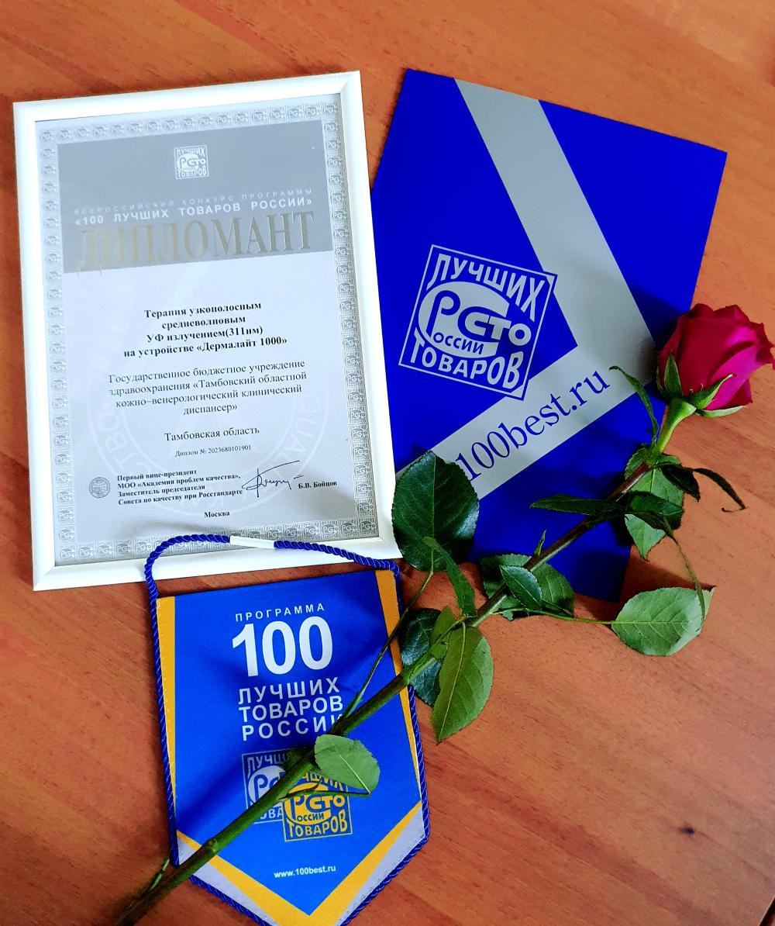
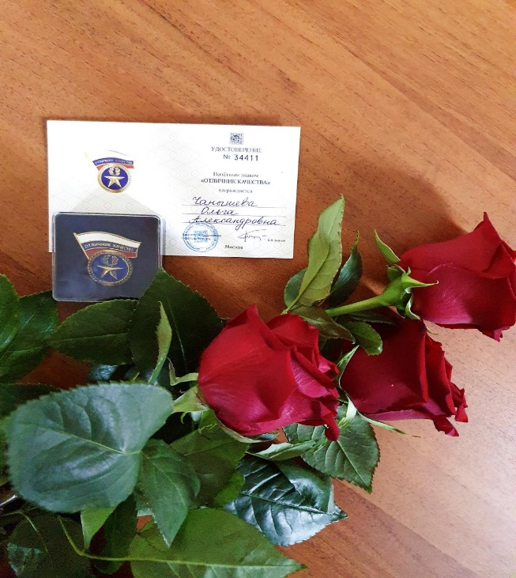
ГБУЗ ТОКВКД стал организацией высокой социальной эффективности» в четырех номинациях.
Диспансер второй год подряд стал победителем регионального этапа конкурса «Сто лучших товаров» и дипломантом Общероссийского этапа с правом использовать знак «Сто лучших товаров» в течении 2-х лет с услугой «Терапия узкополосным средневолновым УФ излучением (311 нм) на устройстве «Дермолайт 1000). И у нас в диспансере появился второй «Отличник качества!
Диспансер принял участие во Всероссийском конкурсе по экспорту медицинских и оздоровительных услуг и медицинскому туризму MED TRAVEL LEADERS в номинации видеоролик.

Slide 96
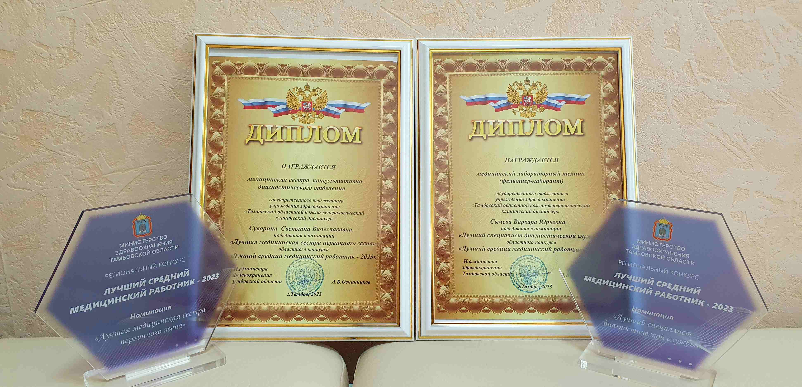
В 2023 году два сотрудника учреждения одержали победу в региональном конкурсе «Лучший средний медицинский работник». У нас работают лучшая медицинская сестра первичного звена и лучший специалист диагностической службы!
Наша медицинская сестра приняла участие в городском конкурсе «Женщина года» в номинации «Медицина и милосердие» и стала его дипломантом.

Slide 97
Финансирование Доходы

Slide 98
Структура доли доходов по филиалам
 | ФОМС |  |  |  | бюджет |  |  |  | платные |  |  |  | всего
 | 2020 | 2021 | 2022 | 2023 | 2020 | 2021 | 2022 | 2023 | 2020 | 2021 | 2022 | 2023 | 2020 | 2021 | 2022 | 2023
Тамбов | 58% | 66% | 60% | 61% | 59% | 59% | 61% | 75% | 90% | 91% | 96% | 89% | 61% | 60% | 61% | 64%
Мичуринск | 32% | 23% | 28% | 27% | 27% | 22% | 27% | 14% | 8% | 8% | 4% | 6% | 30% | 26% | 27% | 25%
Моршанск | 10% | 11% | 12% | 12% | 14% | 19% | 12% | 11% | 2% | 1% | 0% | 5% | 9% | 14% | 12% | 11%

Slide 99
Расходы

Slide 100
Затраты по учреждению, сложившиеся из всех источников финансирования в разрезе статей расходов от общей суммы затрат составили:
на коммунальные услуги – 2 875,7 тыс. руб. или 2,6% от всех расходов. В 2022 - 2 806,1 тыс. руб. (2,7%), как и в 2021 и 2020 годах;
на связь – 1 674,9 тыс. руб. (1,5%). В 2022 - 1 510,3 тыс. руб. (1,4%), в 2021г. было 2%, в 2020г. - 1,2% всей доли расходов;
на содержание имущества (ТО оборудования, заправка картриджей, поверка приборов, дезинсекция, стирка, вывоз мусора и т.д.) - 1 952,9 тыс. руб. (1,8%). В 2022 - 1 879,1 тыс. руб. (1,8 %), в 2021г. – 1,7%, в 2020г. – 2,4%;
на прочие услуги затраты составили – 9 441,7 тыс. руб. (8,6%). В 2022 - 6 103,7 тыс. руб. (5,8%) в общей доле, в 2021 г. – 5,8%, в 2020 году - 5%; (большая часть расходов по этой статье составляет организация питания – 4 059,9%, в 2022 году - 3 666,5 тыс. руб.). Рост расходов так же произошел в связи с проведением аттестации рабочих мест (1 265,5 тыс. руб.) и необходимости организации поста охраны (1 006,1 тыс. руб.).

Slide 101
на уплату налогов и прочих платежей – 339,6 тыс. руб. (0,3%). В 2022 - 408,7 тыс. руб. (0,4%), в 2021 – 0,4%;
на приобретение основных средств – 1 273,4 тыс. руб. (1,15%), что значительно выше, чем в 2022 и 2021 годах - 353,3 тыс. руб. (0,3%), но меньше, чем в 2020 г. (2 410,2 тыс. руб.) и 2019 г. (2 745,9 тыс. руб.). Большая часть 502,2 тыс. пошла на погашение задолженности за компьютеры по контракту от 2019 г. Приобретение основных средств в 2023 г. по филиалам – Тамбов – 1 250,3 тыс. руб. (в 2022 - 104,2 тыс. руб.). Это ноутбуки, анализатор паров этанола, аквадистиллятор, Лазурит акне, облучатель для фототерапии, жалюзи, светильники, прожектора. Мичуринск – 19,1 тыс. руб. тыс. руб. (анализатор паров этанола, радиотелефон). Моршанск – 4 тыс. руб. (утюг).
на приобретение материальных запасов затраты составили – 8 374,3 тыс. руб. (или 7,6% в структуре расходов). В 2022 - 6 346,6 тыс. руб. – 6,1 %. Большая часть средств потрачена на приобретение медикаментов, реактивов и изделий медицинского назначения – 6 741,8 тыс. руб., что составляет 80% всех затрат на приобретение материальных запасов. В 2021 г. – 5 340,8 тыс. руб. (5,6%), в 2020 году – 4 120,3 тыс. руб. (4,5%).

Slide 102
Доля доходов и расходов по филиалам
 | доход |  |  |  | расход |  |  |  | +/-
 | 2020 | 2021 | 2022 | 2023 | 2020 | 2021 | 2022 | 2023 | 2020 | 2021 | 2022 | 2023
Тамбов | 47675,6 | 57610,5 | 66027,6 | 72844,1 | 53093,3 | 57511,8 | 56484,2 | 64266,9 | -5417,7 | +98,7 | +9543,4 | +8577,2
Мичуринск | 23080,3 | 25021,4 | 26470,0 | 27641,5 | 21470,3 | 24100,4 | 25909,8 | 28154,7 | +1610,0 | +921,0 | +560,2 | -513,2
Моршанск | 7345,1 | 13229,8 | 11319,5 | 12488,1 | 13229,8 | 13724,3 | 15138,3 | 17418,8 | -4483,4 | -494,5 | -3818,8 | -4930,7
Итого: |  |  |  |  |  |  |  |  | -8291,1 | +252,2 | +6284,8 | +3133,3

Slide 103
Анализ заработной платы
Категории работников | Средне списочная численность работников, человек |  |  |  |  | Средняя з/плата по категориям работников, руб.
 | на 01.01.20 | на 01.01.21 | на 01.01.22 | на 01.01.23 | на 01.01.24 | на 01.01.20 | на 01.01.21 | на 01.01.22 | на 01.01.23 | на 01.01.24
Итого, в т.ч. | 163,3 | 166,1 | 164,5 | 158,7 | 154,1 | 28 827,6 | 27 931,2 | 29 782,3 | 33 449,0 | 35 344,5
Врачи | 31,5 | 34,4 | 33,5 | 33,1 | 30,5 | 51 700,5 | 45 270,6 | 46 670,2 | 52 000,3 | 54 827,3
Средний медицинский персонал | 66,5 | 68,1 | 65,4 | 64,5 | 62,1 | 24 00,4 | 23 021,30 | 25 019,1 | 28 000,1 | 29 826,5

Slide 105
Материально-техническая база
В 2023 г. в по учреждению в целом осуществлено ремонтных работ на общую сумму 475,5 тыс. руб. в том числе:
в Моршанском филиале 43,5 тыс. руб. (облицовка вентиляционного канала, устранение аварийной ситуации на крыше);
в Мичуринском филиале 100,1 тыс. руб. (ремонтные работы в лаборатории);
в Тамбове 331,9 тыс. руб. (устранение аварийных ситуаций в системе отопления 47,5 тыс. руб., ремонт небольшого участка крыши без учета затрат на материалы 227,3 тыс. руб., замена электропроводки и потолка 57,1 тыс. руб.)
На противопожарные мероприятия в 2023 г. потрачено – 158,5 тыс. руб. (проверка дымохода, техническое обслуживание АПС, перезарядка огнетушителей, перекатка пожарных рукавов, поверка газовых счетчиков, приобретение огнетушителей, огнезащитная обработка деревянных конструкций).
Инвестиции в основной капитал осуществлены из всех источников финансирования в размере в 2023 г. – 670,00 тыс. руб. (в 2022г. - 71,00 тыс. руб. а в 2021г. -980,0 тыс. руб.).

Slide 106
В 2023 г. из всех источников финансирования приобретено основных средств на 1 273,4 тыс. руб. в том числе:
Медицинского оборудования на 458,6 тыс. руб. за счет средств ОМС (аппарат для лазерной физиотерапии Лазурит Акне – 181,9 тыс. руб., аквадистиллятор – 83,6 тыс. руб., облучатель ультрафиолетовый для фототерапии – 159,4 тыс. руб., анализаторы паров этанола – 29,9 тыс. руб., экпресс измерители уровня сахара в крови – 3,8 тыс. руб.)
Приобретено вычислительной и орг. техники на 703,4 тыс. руб. за счет средств ОМС 187,7 тыс. руб., за счет средств от оказания платных услуг 515,7 тыс. руб. (ноутбуки – 187,7 тыс. руб., полное погашение долга за компьютеры по контракту 2019 г. – 502,4 тыс. руб., жесткий диск – 13,5 тыс. руб.)
Мебель в 2023г. не приобреталась
- Расходы на приобретение прочих основных средств составили 111,4 тыс. руб., в том числе:
- за счет ОМС – 66,4 тыс. руб. (прожекторы, светильники, диктофон, радиотелефон, утюг);
- за счет средств от приносящей доход деятельности – 45,0 тыс. руб. (жалюзи, биотуалет, настольная демосистема).

Slide 107
В 2023г. расходы на приобретение ГСМ составили – 218,4 тыс. руб. (в 2022 г. – 196,00 тыс. руб., в 2021 г. – 244,1 тыс. руб.)
В 2023 г. затраты на медикаменты, реактивы и медицинский инструментарий составили – 6 741,8 тыс. руб.
В 2023г. затраты на приобретение строительных материалов, производственного и хозяйственного инвентаря, канцелярских товаров, мягкого инвентаря и бланков строгой отчетности составили 1 632,5 тыс. руб. (в 2022 г. – 899,2 тыс. руб., в 2021 г. – 335,9 тыс. руб.). Весомая часть данных расходов это строительные материалы для ремонта крыши и оборудования подвала для эвакуации.
Автомобильный парк состоит из 5 автомобилей, 4 с износом 100%.

Slide 108
План на 2023 год
Продолжить работу по укомплектованию дермато-венерологической службы врачебными кадрами;
Продолжить работу по внедрению стандартов оказания медицинской помощи по профилю «дерматовенерология» и «косметология»;
Продолжить работу в соответствии с клиническими рекомендациями;
Продолжить работу по укреплению материально-технической базы диспансера:
- продолжить работы по косметическому ремонту кабинетов и отделений диспансера;
- ремонт 4 санитарных комнат и душевой;
- установить приобретенные в 2019 году кондиционеры;
- обеспечить твердым плиточным покрытием дорожку за зданием КВД;

Slide 109
- замена информационных стендов и табличек;
- продолжить работы по постепенной замене системы отопления, кровли в Тамбове;
- установить дополнительное видеонаблюдение;
- приобрести новые аппараты для кабинета восстановительного лечения и расширения спектра платных услуг;
- приобрести и заменить устаревшее оборудование для лабораторий диспансера.
Продолжить работу по внедрению всех доступных модулей РМИС и выполнение целевыхх показателей на 100%;
Продолжить научную работу в учреждении согласно плана, утвержденного научным советом;
Продолжить работу по оказанию организационно-методической помощи дерматовенерологам и врачам смежных специальностей области;
Продолжить работу по внедрению широкого спектра телемедицинских коммуникаций;

Slide 110
Усилить внутренний контроль качества и безопасности медицинской деятельности;
Усилить контроль за диагностикой, выявлением и лечением больных венерологического профиля;
Продолжить совместную работу со специалистами смежных специальностей;
Продолжить активную санитарно-просветительскую работу среди населения и медицинских работников первичного звена;
Обеспечить 100% охват диспансерным наблюдением больных с хроническими неинфекционными заболеваниями кожи;
Развивать и модернизировать косметологическую помощь населению;
Организовать и провести:
- III межрегиональную научно-практическую конференцию «100 лет во имя любви»
- общероссийскую конференцию для средних медицинских работников по профилю дерматовенерология и косметология.

Slide 111
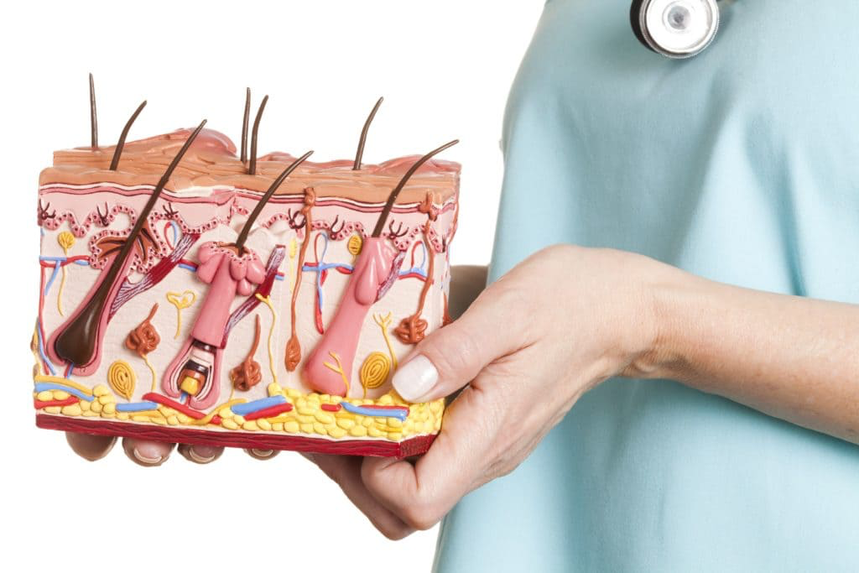
БЛАГОДАРЮ ЗА ВНИМАНИЕ!

